Slide 1
領域認識用データセット
MS COCO
datasets in 10 minutes (2026-10-15)
Microsoft COCO: Common Objects in Context
sasakiy84

Slide 2
目次
目的と実例
作成方法とデータの範囲
評価方法と代表モデル
利用の変遷と入手

Slide 3
1 目的と実例
1 目的と実例

Slide 4
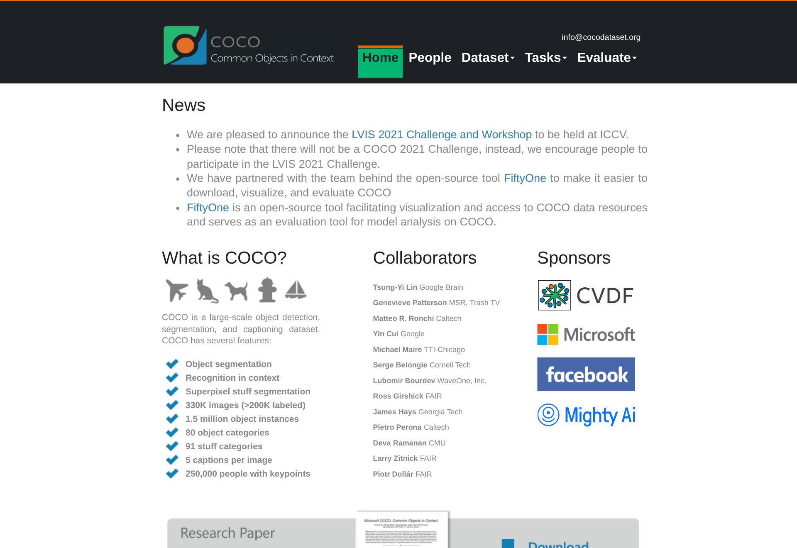
1 目的と実例
公式サイト
https://cocodataset.org/

Slide 5
1 目的と実例
何が、どこに、いくつあるかを認識する
画像を入力し、物体のカテゴリと位置を出力する。
物体検出は矩形、インスタンス分割は物体ごとの画素領域を予測する。
Panoptic分割は人・車などの個体と、空・道などの背景領域を一体で扱う [1]。
[1] https://cocodataset.org/#panoptic-2018

Slide 6
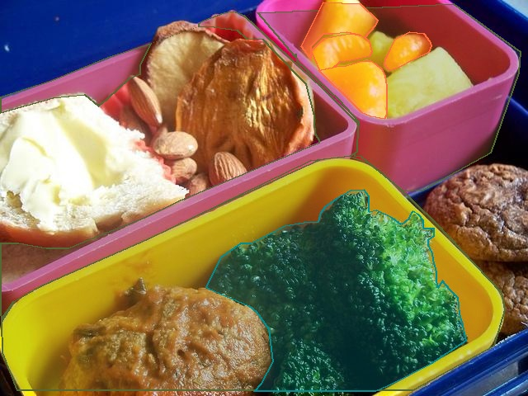
1 目的と実例
食卓の複数の物体を領域ごとに分ける
[1] https://github.com/ultralytics/assets/releases/download/v0.0.0/coco128-seg.zip
COCO image ID 000000000009 / COCO128-seg公開変換注釈の輪郭を重ねて表示

Slide 7
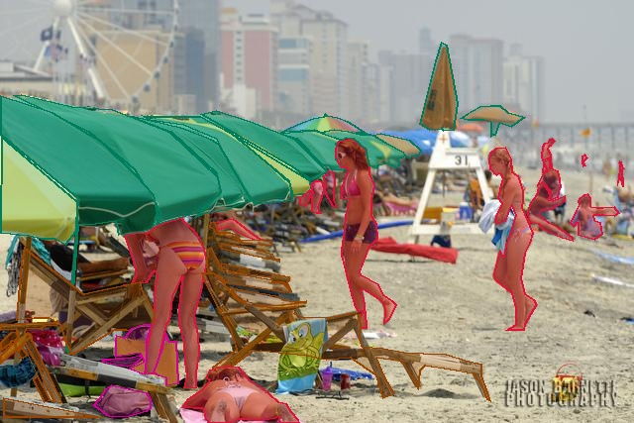
1 目的と実例
遮蔽された人と重なり合う傘を分ける
[1] https://github.com/ultralytics/assets/releases/download/v0.0.0/coco128-seg.zip
COCO image ID 000000000315 / COCO128-seg公開変換注釈の輪郭を重ねて表示

Slide 8
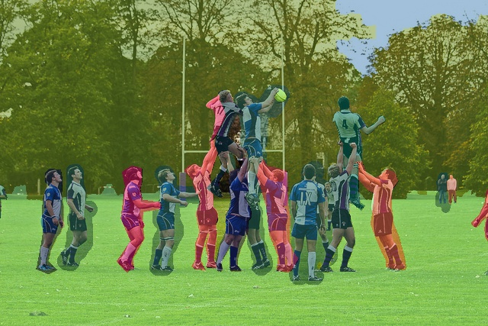
1 目的と実例
人の個体と、芝・木・空の領域を分ける
[1] https://github.com/cocodataset/panopticapi
COCO image ID 000000142238 / 公式Panoptic APIサンプルの正解領域

Slide 9
1 目的と実例
日常の文脈の中にある物体を集めた
大きな物体が中央に一つある画像だけでは、日常場面の認識を十分に試せない。
COCOは複数物体の共起、小さな物体、遮蔽を含む場面を重視した。
Tsung-Yi LinらがECCV 2014で発表。最終著者はC. Lawrence Zitnick [1]。
[1] https://arxiv.org/abs/1405.0312

Slide 10
2 作成方法とデータの範囲
2 作成方法とデータの範囲

Slide 11
2 作成方法とデータの範囲
画像選定と領域注釈を段階に分けた
Flickrから日常の場面を収集し、物体カテゴリの組合せで多様な文脈を探した。
カテゴリの存在確認、個体の特定、輪郭の作成を分業し、各段階で品質を確認した [1]。
現在の配布では矩形・カテゴリ・領域マスクを同じ物体注釈にまとめる [2]。
[1] https://arxiv.org/abs/1405.0312
[2] https://cocodataset.org/#format-data

Slide 12
2 作成方法とデータの範囲
画像・物体・カテゴリを区別する
1枚の画像に複数の物体注釈が対応する。
物体注釈は画像ID、カテゴリID、矩形、領域、面積、iscrowdを持つ。
  矩形は左上のx・yと幅・高さ。領域は多角形またはRLE形式で記録する [1]。
[1] https://cocodataset.org/#format-data

Slide 13
2 作成方法とデータの範囲
COCO 2017の画像分割
分割 | 画像数の概数 | 正解領域
train | 118K | 公開
val | 5K | 公開
test | 41K | 非公開
2014年版のtrain 83K／val 41Kを、同じ画像で再分割した。2017は撮影年ではなく分割の公開年 [1]。
[1] https://cocodataset.org/#download

Slide 14
2 作成方法とデータの範囲
全体の規模と2017年版の範囲
公式サイトは全体を約330K画像、うち200K超を注釈付きとし、約150万物体を収録すると説明する。
2017年版のtrain＋valは約123K画像。検出用の正解領域が公開されている。
全体規模の概数と、手元のtrain＋valで数える件数は対象範囲が異なる [1]。
[1] https://cocodataset.org/ / https://cocodataset.org/#download

Slide 15
2 作成方法とデータの範囲
80物体カテゴリと背景カテゴリ
物体検出・インスタンス分割は80カテゴリ。人、乗り物、動物、食品、家具などを含む。
COCO-Stuffは80物体＋91背景の171カテゴリ。
COCO Panopticは80物体＋53背景の133カテゴリ。背景カテゴリを統合した体系を使う [1, 2]。
[1] https://github.com/nightrome/cocostuff
[2] https://github.com/cocodataset/panopticapi/blob/master/panoptic_coco_categories.json

Slide 16
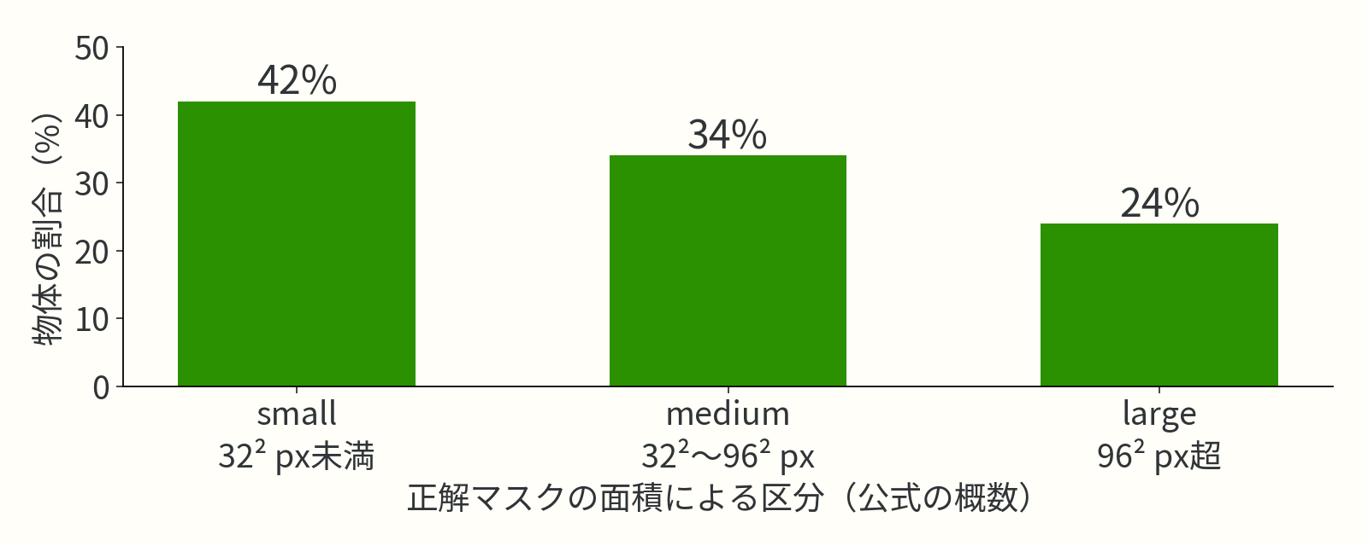
2 作成方法とデータの範囲
32² px は、32×32画素ぶんの面積
32 × 32 = 1,024画素
640 × 480 pxの画像
画像全体の約0.33%
16×64画素の領域も同じ面積
96 × 96 = 9,216画素
画像全体の3%
32 × 32
96 × 96
small < 32²：42%
medium 32²〜96²：34%
large > 96²：24%
正方形に置き換えた面積の例
区分は正解マスクの面積で決める。
[1] https://cocodataset.org/#detection-eval （割合は公式の概数）

Slide 17
3 評価方法と代表モデル
3 評価方法と代表モデル

Slide 18
3 評価方法と代表モデル
IoUは領域の重なりを測る
正解
IoU = 共通部分 ÷ 和集合
この矩形例では 2 ÷ 6 = 1/3
IoU 0.50で一致とはならない。
マスクは画素単位で評価する。
予測
[1] https://cocodataset.org/#detection-eval / 図は指標を説明する矩形例

Slide 19
3 評価方法と代表モデル
APは全予測を集計して評価する
カテゴリごとに予測を信頼度順に並べ、同じ画像の正解へ対応付ける。
適合率・再現率からAPを計算する。
主指標はカテゴリとIoU 0.50〜0.95の10閾値で平均したAP。AP50より位置精度に厳しい [1]。
[1] https://github.com/cocodataset/cocoapi/blob/master/PythonAPI/pycocotools/cocoeval.py

Slide 20
3 評価方法と代表モデル
数えにくい集団にはcrowd注釈がある
密集して個体ごとの区切りが難しい領域は、iscrowd=1でまとめて注釈する。
crowdへの一致は通常の真陽性に数えず、条件を満たす予測を評価から除外する。
同じ物体への重複検出や、小さい対象の見落としもAPに影響する [1]。
[1] https://github.com/cocodataset/cocoapi/blob/master/PythonAPI/pycocotools/cocoeval.py

Slide 21
3 評価方法と代表モデル
異なる検出方式の公開結果
方式・設定 | box AP | 評価集合
Faster R-CNN R50-FPN 3x [1] | 40.2 | COCO val2017
RetinaNet R50-FPN 3x [1] | 38.7 | COCO val2017
RT-DETRv2-L 640 px [2] | 53.4 | COCO val
各公開実装の単一モデルの値（%）。学習期間・入力解像度・事前学習などが異なるため、方式だけの優劣を示す比較ではない。
[1] https://github.com/facebookresearch/detectron2/blob/main/MODEL_ZOO.md
[2] https://github.com/lyuwenyu/RT-DETR

Slide 22
3 評価方法と代表モデル
Panoptic分割にはPQを使う
同じカテゴリの正解と予測をIoU > 0.50で対応付ける。
PQは対応した領域のIoUの和を、TP＋0.5FP＋0.5FNで割って求める。
領域形状の精度と、領域を見つけて数える精度を同時に測り、カテゴリ間で平均する [1]。
[1] https://cocodataset.org/#panoptic-eval

Slide 23
4 利用の変遷と入手
4 利用の変遷と入手

Slide 24
4 利用の変遷と入手
公開から現在まで、共通の評価基盤へ
2014年に物体の文脈と領域を重視したデータとして登場し、2017年に学習・検証分割を再編した。
2018年にはPanoptic分割を追加した [1]。
2026-10-15の確認では、RT-DETR系の公式実装がCOCOでの評価設定と結果を公開している [2]。
[1] https://cocodataset.org/#download
[2] https://github.com/lyuwenyu/RT-DETR

Slide 25
4 利用の変遷と入手
先行するVOC、後続のLVISとの関係
PASCAL VOCは20物体カテゴリ。COCOは80カテゴリで、複数物体の文脈を扱う [1]。
LVISはCOCO画像を使い、物体カテゴリを1,000以上へ拡張した [2]。
COCOの得点だけでは、まれな物体や専門領域への汎化は分からない。
[1] https://cocodataset.org/#external
[2] https://github.com/lvis-dataset/lvis-api

Slide 26
4 利用の変遷と入手
画像と注釈を別々に入手する
公式配布物 | 圧縮容量の目安
train2017画像ZIP | 18 GB
val2017画像ZIP | 1 GB
train＋val注釈ZIP | 241 MB
Panoptic注釈ZIP | 821 MB
公式ページの圧縮配布サイズ。展開後の容量ではない。画像の利用条件はFlickr側のライセンスも確認する [1]。
[1] https://cocodataset.org/#download

Slide 27
4 利用の変遷と入手
公式APIで物体注釈を読み込む
from pycocotools.coco import COCO
coco = COCO("annotations/instances_val2017.json")
ids = coco.getImgIds(catIds=coco.getCatIds(catNms=["cat"]))
info = coco.loadImgs(ids[0])[0]
anns = coco.loadAnns(coco.getAnnIds(imgIds=[info["id"]]))
pycocotoolsを導入し、公式配布ZIPを展開して使う。画像ファイルは画像ZIPから別に取得する。
[1] https://github.com/cocodataset/cocoapi/blob/master/PythonAPI/pycocoDemo.ipynb

Slide 28
4 利用の変遷と入手
COCOが測る領域認識
日常場面の複数物体を、矩形・個体ごとの領域・背景を含む領域として扱う。
物体の80カテゴリと、Panopticの133カテゴリを区別する。
主指標APは位置精度を含み、PanopticのPQは領域形状と個体の検出を合わせて測る。

Slide 29
Appendix

Slide 30
Appendix: 目次
定義・著者・評価の詳細
128画像で見る注釈の分布
追加の領域注釈例
全80カテゴリと利用条件
参考文献

Slide 31
Appendix 1 定義・著者・評価の詳細
原著の著者と研究の位置付け
第一著者Tsung-Yi Linは、物体認識・検出の研究者。後のFeature Pyramid Networksでも第一著者を務めた。
最終著者C. Lawrence Zitnickは、視覚認識や画像理解の研究者。
原著はECCV 2014で発表され、日常場面の文脈と物体領域の注釈をデータ設計の中心に据えた [1]。
[1] https://arxiv.org/abs/1405.0312
Tsung-Yi Lin et al., Microsoft COCO: Common Objects in Context, ECCV 2014, pp. 740–755.

Slide 32
Appendix 1 定義・著者・評価の詳細
同じ画像でもタスクごとに正解が異なる
課題 | 出力単位 | 主指標
物体検出 | 物体ごとの矩形 | box AP
インスタンス分割 | 物体ごとの領域 | mask AP
意味的領域分割 | 各画素のカテゴリ | mIoU
Panoptic分割 | カテゴリ＋個体ID | PQ
意味的領域分割では、同じカテゴリに属する複数の人を個体として区別する必要がない。
[1] https://cocodataset.org/#panoptic-eval
[2] https://github.com/nightrome/cocostuff

Slide 33
Appendix 1 定義・著者・評価の詳細
通常注釈とcrowd注釈の扱い
通常の一致判定は、交差面積を和集合面積で割るIoUを用いる。
crowdとの判定は交差面積を予測面積で割る。一つのcrowd領域へ複数の予測を対応付けられる。
crowd正解は再現率の分母から除外され、そこへ一致した予測も適合率の集計から除外される [1]。
[1] https://github.com/cocodataset/cocoapi/blob/master/common/maskApi.c
https://github.com/cocodataset/cocoapi/blob/master/PythonAPI/pycocotools/cocoeval.py

Slide 34
Appendix 1 定義・著者・評価の詳細
APの平均には複数の軸がある
各カテゴリ・各IoU閾値で、信頼度順の予測から適合率・再現率を作る。
再現率0.00〜1.00の101点で補間した適合率を平均し、カテゴリと10個のIoU閾値で平均する。
通常APはmaxDets=100。公式Python実装では、画像・カテゴリごとに上位100予測を使う [1]。
[1] https://github.com/cocodataset/cocoapi/blob/master/PythonAPI/pycocotools/cocoeval.py

Slide 35
Appendix 1 定義・著者・評価の詳細
1領域の一致と、PQ全体の計算
同一カテゴリの正解2領域に対し、予測2領域のうち1領域がIoU 0.80で一致したとする。
TP=1、FP=1、FN=1なので、PQ=0.80÷(1＋0.5＋0.5)=0.40。
実評価はカテゴリごとに全画像の一致・誤検出・見落としを集計し、カテゴリ間で平均する [1]。
[1] https://github.com/cocodataset/panopticapi/blob/master/panopticapi/evaluation.py / 数値は計算説明の例

Slide 36
Appendix 2 128画像で見る注釈の分布
ここからは公開128画像の部分集合を見る
全体の配布画像は約330K枚だが、以下の集計はCOCO128-segの128画像に限定する。
公開変換された領域注釈を画像ごとに数え、注釈ファイルがない2画像は0領域として含める。
これは例示用の小さな部分集合。カテゴリ頻度や領域数の分布をCOCO全体へ一般化しない [1]。
[1] https://github.com/ultralytics/assets/releases/download/v0.0.0/coco128-seg.zip

Slide 37
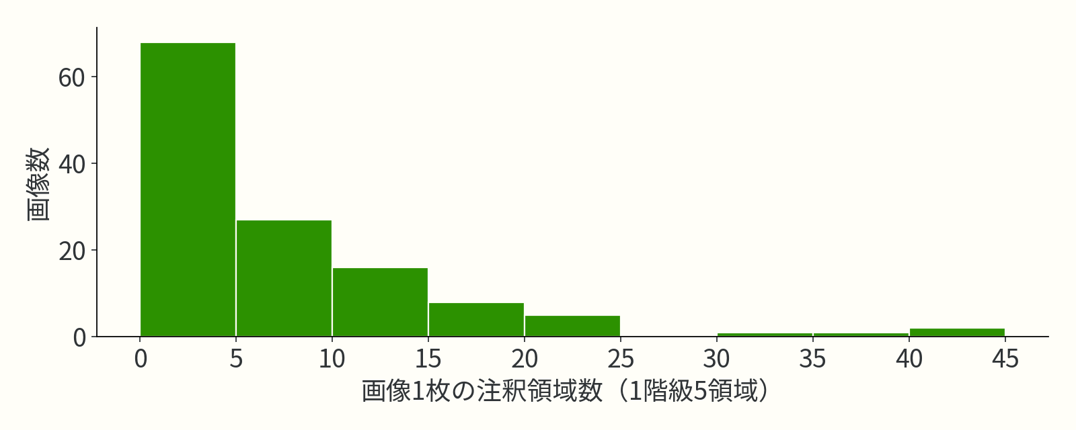
Appendix 2 128画像で見る注釈の分布
128画像の注釈領域数の分布
[1] https://github.com/ultralytics/assets/releases/download/v0.0.0/coco128-seg.zip
128画像すべて。画像ごとの注釈行数、1階級5領域、表示範囲外0画像。

Slide 38
Appendix 2 128画像で見る注釈の分布
128画像に含まれる929領域
統計量 | 注釈領域数／画像
平均／中央値 | 7.26 ／ 4
母標準偏差 | 7.76
第1／第3四分位点 | 2 ／ 10
最小／最大 | 0 ／ 42
全128画像を等重みで計算。分位点は線形補間。80カテゴリ中71カテゴリの注釈を含む。
[1] https://github.com/ultralytics/assets/releases/download/v0.0.0/coco128-seg.zip

Slide 39
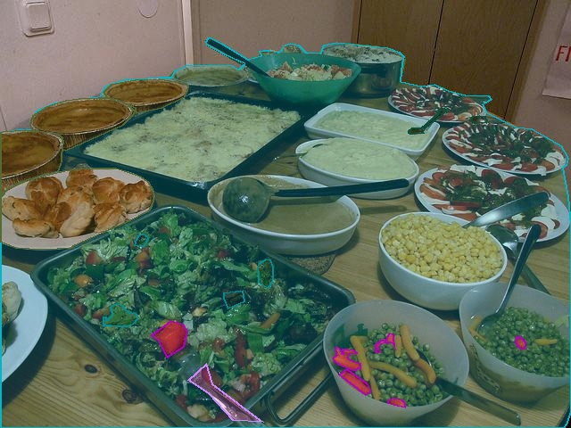
Appendix 2 128画像で見る注釈の分布
最多の42領域を含む食卓
[1] https://github.com/ultralytics/assets/releases/download/v0.0.0/coco128-seg.zip
COCO image ID 000000000196 / COCO128-seg公開変換注釈の輪郭を重ねて表示

Slide 40
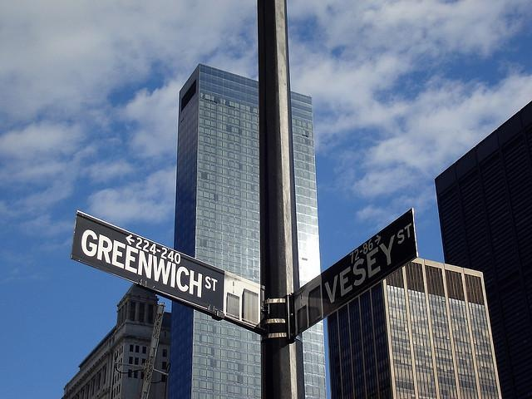
Appendix 2 128画像で見る注釈の分布
注釈が0領域の画像にも物体は写る
[1] https://github.com/ultralytics/assets/releases/download/v0.0.0/coco128-seg.zip
COCO image ID 000000000250 / COCO128-seg公開変換注釈の輪郭を重ねて表示

Slide 41
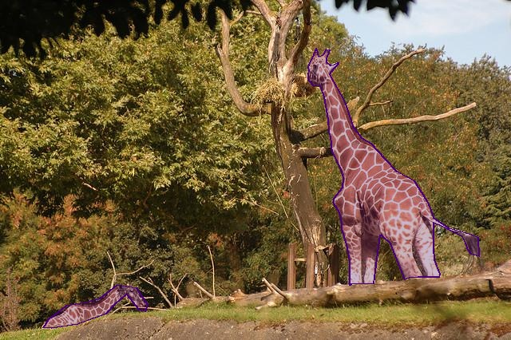
Appendix 3 追加の領域注釈例
キリン giraffe
[1] https://github.com/ultralytics/assets/releases/download/v0.0.0/coco128-seg.zip
COCO image ID 000000000025 / COCO128-seg公開変換注釈の輪郭を重ねて表示

Slide 42
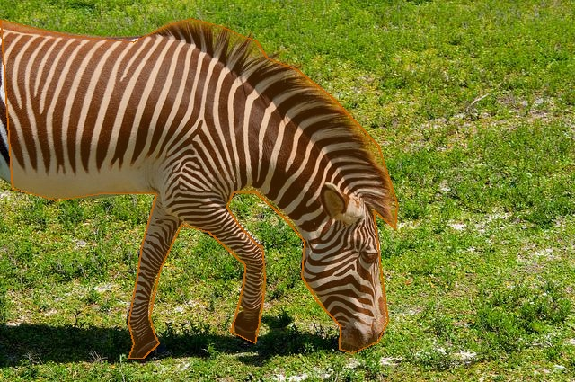
Appendix 3 追加の領域注釈例
シマウマ zebra
[1] https://github.com/ultralytics/assets/releases/download/v0.0.0/coco128-seg.zip
COCO image ID 000000000034 / COCO128-seg公開変換注釈の輪郭を重ねて表示

Slide 43
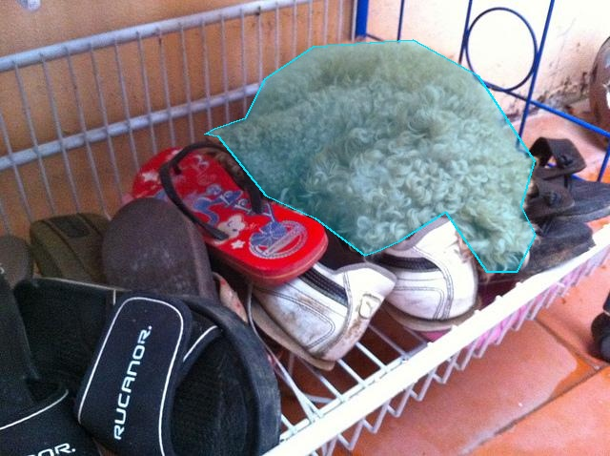
Appendix 3 追加の領域注釈例
猫 cat
[1] https://github.com/ultralytics/assets/releases/download/v0.0.0/coco128-seg.zip
COCO image ID 000000000042 / COCO128-seg公開変換注釈の輪郭を重ねて表示

Slide 44
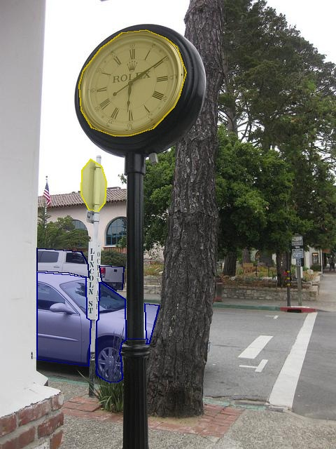
Appendix 3 追加の領域注釈例
街路の時計 clock
[1] https://github.com/ultralytics/assets/releases/download/v0.0.0/coco128-seg.zip
COCO image ID 000000000064 / COCO128-seg公開変換注釈の輪郭を重ねて表示

Slide 45
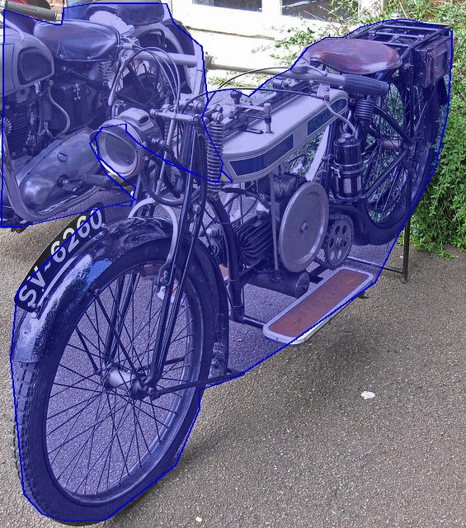
Appendix 3 追加の領域注釈例
重なり合う自転車 bicycle
[1] https://github.com/ultralytics/assets/releases/download/v0.0.0/coco128-seg.zip
COCO image ID 000000000073 / COCO128-seg公開変換注釈の輪郭を重ねて表示

Slide 46
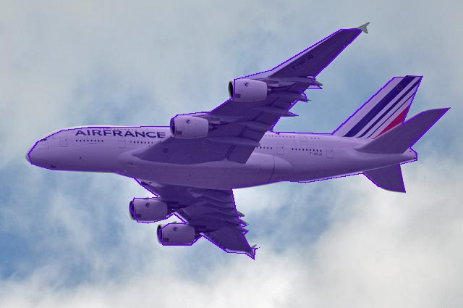
Appendix 3 追加の領域注釈例
飛行機 airplane
[1] https://github.com/ultralytics/assets/releases/download/v0.0.0/coco128-seg.zip
COCO image ID 000000000081 / COCO128-seg公開変換注釈の輪郭を重ねて表示

Slide 47
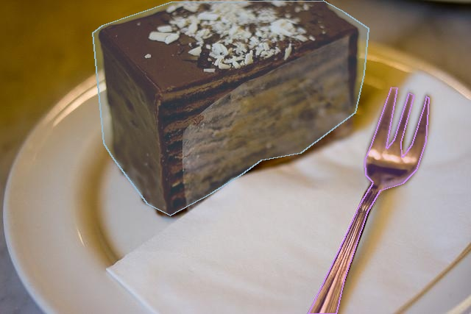
Appendix 3 追加の領域注釈例
ケーキとフォーク cake / fork
[1] https://github.com/ultralytics/assets/releases/download/v0.0.0/coco128-seg.zip
COCO image ID 000000000092 / COCO128-seg公開変換注釈の輪郭を重ねて表示

Slide 48
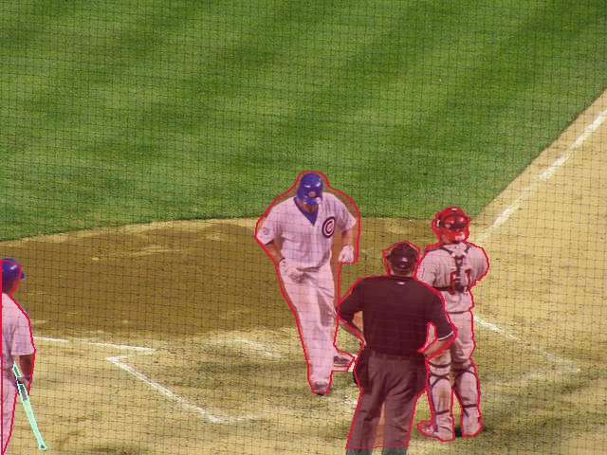
Appendix 3 追加の領域注釈例
野球の人と道具 person / bat / glove
[1] https://github.com/ultralytics/assets/releases/download/v0.0.0/coco128-seg.zip
COCO image ID 000000000192 / COCO128-seg公開変換注釈の輪郭を重ねて表示

Slide 49
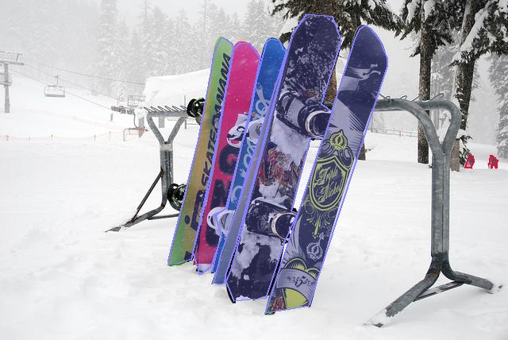
Appendix 3 追加の領域注釈例
スキーとスノーボード skis / snowboard
[1] https://github.com/ultralytics/assets/releases/download/v0.0.0/coco128-seg.zip
COCO image ID 000000000201 / COCO128-seg公開変換注釈の輪郭を重ねて表示

Slide 50
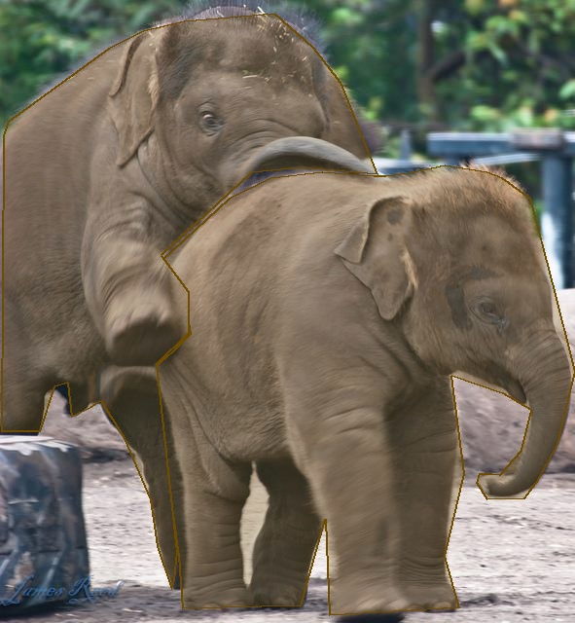
Appendix 3 追加の領域注釈例
前後に重なるゾウ elephant
[1] https://github.com/ultralytics/assets/releases/download/v0.0.0/coco128-seg.zip
COCO image ID 000000000263 / COCO128-seg公開変換注釈の輪郭を重ねて表示

Slide 51
Appendix 4 全80カテゴリと利用条件
全80カテゴリ（1/4）
person（1カテゴリ）: person
vehicle（8カテゴリ）: bicycle, car, motorcycle, airplane, bus, train, truck, boat
outdoor（5カテゴリ）: traffic light, fire hydrant, stop sign, parking meter, bench
[1] https://github.com/cocodataset/panopticapi/blob/master/panoptic_coco_categories.json / isthing=1の全80カテゴリ

Slide 52
Appendix 4 全80カテゴリと利用条件
全80カテゴリ（2/4）
animal（10カテゴリ）: bird, cat, dog, horse, sheep, cow, elephant, bear, zebra, giraffe
accessory（5カテゴリ）: backpack, umbrella, handbag, tie, suitcase
sports（10カテゴリ）: frisbee, skis, snowboard, sports ball, kite, baseball bat, baseball glove, skateboard, surfboard, tennis racket
[1] https://github.com/cocodataset/panopticapi/blob/master/panoptic_coco_categories.json / isthing=1の全80カテゴリ

Slide 53
Appendix 4 全80カテゴリと利用条件
全80カテゴリ（3/4）
kitchen（7カテゴリ）: bottle, wine glass, cup, fork, knife, spoon, bowl
food（10カテゴリ）: banana, apple, sandwich, orange, broccoli, carrot, hot dog, pizza, donut, cake
furniture（6カテゴリ）: chair, couch, potted plant, bed, dining table, toilet
[1] https://github.com/cocodataset/panopticapi/blob/master/panoptic_coco_categories.json / isthing=1の全80カテゴリ

Slide 54
Appendix 4 全80カテゴリと利用条件
全80カテゴリ（4/4）
electronic（6カテゴリ）: tv, laptop, mouse, remote, keyboard, cell phone
appliance（5カテゴリ）: microwave, oven, toaster, sink, refrigerator
indoor（7カテゴリ）: book, clock, vase, scissors, teddy bear, hair drier, toothbrush
[1] https://github.com/cocodataset/panopticapi/blob/master/panoptic_coco_categories.json / isthing=1の全80カテゴリ

Slide 55
Appendix 4 全80カテゴリと利用条件
画像・注釈・ソフトウェアの利用条件
注釈とWebサイトはCOCO ConsortiumのCC BY 4.0で提供される。
画像の著作権は撮影者側にあり、Flickrの画像ごとの利用条件に従う。
公式APIはBSD形式の利用条件を持つ。画像・注釈・コードで利用条件が異なる [1]。
[1] https://cocodataset.org/#termsofuse
https://github.com/cocodataset/cocoapi/blob/master/license.txt

Slide 56
Appendix 5 参考文献
Microsoft COCO: Common Objects in Context
Tsung-Yi Lin et al. (2014).
European Conference on Computer Vision (ECCV), pp. 740–755.
COCOの原著。日常場面の画像収集、領域注釈と初期評価を報告する。
https://arxiv.org/abs/1405.0312
COCO API
COCO Consortium (n.d.; 参照日 2026-10-15).
GitHub, cocodataset/cocoapi.
画像・注釈の読込み、マスク表現、検出・分割の評価を担う公式実装。
https://github.com/cocodataset/cocoapi

Slide 57
Appendix 5 参考文献
COCO-Stuff: Thing and Stuff Classes in Context
Holger Caesar, Jasper Uijlings, Vittorio Ferrari (2018).
IEEE/CVF Conference on Computer Vision and Pattern Recognition (CVPR), pp. 1209–1218.
COCOへ背景の画素注釈を加え、物体と背景を含む場面理解を扱う研究。
https://arxiv.org/abs/1612.03716
Panoptic Segmentation
Alexander Kirillov, Kaiming He, Ross Girshick, Carsten Rother, Piotr Dollár (2019).
IEEE/CVF Conference on Computer Vision and Pattern Recognition (CVPR), pp. 9404–9413.
意味的領域分割と個体ごとの分割を統合し、共通指標PQを提案する。
https://arxiv.org/abs/1801.00868

Slide 58
Appendix 5 参考文献
Mask R-CNN
Kaiming He, Georgia Gkioxari, Piotr Dollár, Ross Girshick (2017).
IEEE International Conference on Computer Vision (ICCV), pp. 2961–2969.
物体ごとのマスク予測を検出器に加えた、COCOの代表的な分割モデル。
https://arxiv.org/abs/1703.06870
LVIS: A Dataset for Large Vocabulary Instance Segmentation
Agrim Gupta, Piotr Dollár, Ross Girshick (2019).
IEEE/CVF Conference on Computer Vision and Pattern Recognition (CVPR), pp. 5356–5364.
COCO画像に大語彙の領域注釈を加え、まれなカテゴリの認識を評価する。
https://arxiv.org/abs/1908.03195

